Slide 1



BootCamp Data Analytics OCT24
Análisis del Impacto Nutricional de Alimentos Ultraprocesados
Con Machine Learning
Esteban Miller
Sergio Martín
Lidia Martin Sanchez
Sergio Caballero Garcia

Slide 2

ANÁLISIS DEL IMPACTO NUTRICIONAL DE ALIMENTOS ULTRAPROCESADOS
>ÍNDICE_
INTRODUCCIÓN
1.
2.
ESTADO DEL ARTE
3.
DESARROLLO
4.
PRUEBAS Y RESULTADOS
5.
VISUALIZACIONES
6.
CONCLUSIONES Y FUTURO TRABAJO

Slide 3

ANÁLISIS DEL IMPACTO NUTRICIONAL DE ALIMENTOS ULTRAPROCESADOS
1.
CAMBIO DE ENFOQUE
<Motivos>
Contratiempos y solución en la búsqueda de nuestro dataset dada la ausencia de un recurso completo: Ningún repositorio público combinaba de forma detallada hábitos alimentarios y datos clínicos en un mismo archivo.
Los conjuntos de datos encontrados presentaban datos sesgados, centrados en ubicaciones o sesgos sociales y algunos de ellos con un número de registros muy limitado.
Posibilidad de crear un dataset propio, lo cual suponía una inversión de tiempo e investigación inasumibles para el plazo del proyecto.
Decisión final: se optó por un variar el enfoque del proyecto y centrarse en los hábitos de las personas a la hora de comer alimentos calóricos, bebidas azucaradas, frecuencia de consumo de verduras, calorías entre comidas, frecuencia de la actividad física etc..y como todos esto factores influye en su nivel de obesidad. A través del repositorio de Kaggle con datos ya estructurados y unas variables acordes a nuestro objetivo.

Slide 4
ANÁLISIS DEL IMPACTO NUTRICIONAL DE ALIMENTOS ULTRAPROCESADOS
1.
INTRODUCCIÓN
<MOTIVACIÓN>
La obesidad como problema de salud pública
La obesidad se ha convertido en uno de los problemas de salud pública más graves del siglo XXI. Según la Organización Mundial de la Salud, la prevalencia mundial de la obesidad se ha triplicado desde 1975, afectando a más de 650 millones de adultos globalmente. Este problema de salud está asociado con múltiples comorbilidades como diabetes tipo 2, enfermedades cardiovasculares y algunos tipos de cáncer.
Una clasificación precisa de los diferentes niveles de obesidad puede ayudar a los profesionales de la salud a implementar intervenciones personalizadas y preventivas. El machine learning ofrece herramientas potentes para analizar patrones complejos en datos médicos y antropométricos, potencialmente mejorando la precisión de los diagnósticos y facilitando la identificación temprana de pacientes en riesgo.

Slide 5
ANÁLISIS DEL IMPACTO NUTRICIONAL DE ALIMENTOS ULTRAPROCESADOS
1.
INTRODUCCIÓN
OBJETIVOS
> OBJETIVO 1:
Desarrollar un sistema de clasificación capaz de predecir con alta precisión los diferentes niveles de obesidad basado en datos antropométricos y hábitos de vida.
> OBJETIVO 2:
Identificar los factores más relevantes que contribuyen a los diferentes niveles de obesidad, proporcionando insights valiosos para los profesionales de la salud.
> OBJETIVO 3:
Comparar y evaluar el rendimiento de nuestros modelos optimizado con los métodos tradicionales de clasificación de obesidad

Slide 6
ANÁLISIS DEL IMPACTO NUTRICIONAL DE ALIMENTOS ULTRAPROCESADOS
1.
INTRODUCCIÓN
<ORGANIZACIÓN>
:
Organización del proyecto
Exploración y Preprocesamiento de Datos: Análisis inicial del conjunto de datos, tratamiento de valores faltantes, normalización y codificación de variables.
Análisis descriptivo y exploratorio: EDA
Modelado: Implementación y optimización de diferentes algoritmos para la clasificación multiclase.
Resultados y validación: Análisis exhaustivo del rendimiento del modelo mediante diversas métricas y técnicas de validación cruzada.
Interpretación y visualización: Extracción de insights y visualización de la importancia de las características en el modelo final.

Slide 7
ANÁLISIS DEL IMPACTO NUTRICIONAL DE ALIMENTOS ULTRAPROCESADOS
2.
ESTADO DEL ARTE
>> El estado actual de la investigación sobre la obesidad destaca que esta condición es una enfermedad crónica y multifactorial, influenciada por una compleja interacción de factores genéticos, biológicos, socioeconómicos, culturales y ambientales. Este enfoque integral ha sido respaldado por diversos estudios recientes, que subrayan la necesidad de estrategias multidisciplinarias para su prevención y tratamiento.
Aportación al estado del arte
En la parte de EDA nuestro proyecto aporta conclusiones sólidas que confirman las aportadas por los estudios anteriores, en cuanto a la importancia de los hábitos de alimentación, actividad física, consumo de bebidas azucaradas y demás factores antes mencionados.
Además de aportar un modelo de ML capaz de predecir el nivel de obesidad, si es que existe en una persona basándonos en sus hábitos y estilo de vida, aportando una herramienta más para poder detectar con antelación, cuáles son los factores que afectan en mayor medida al aumento de peso de los sujetos.

Slide 8
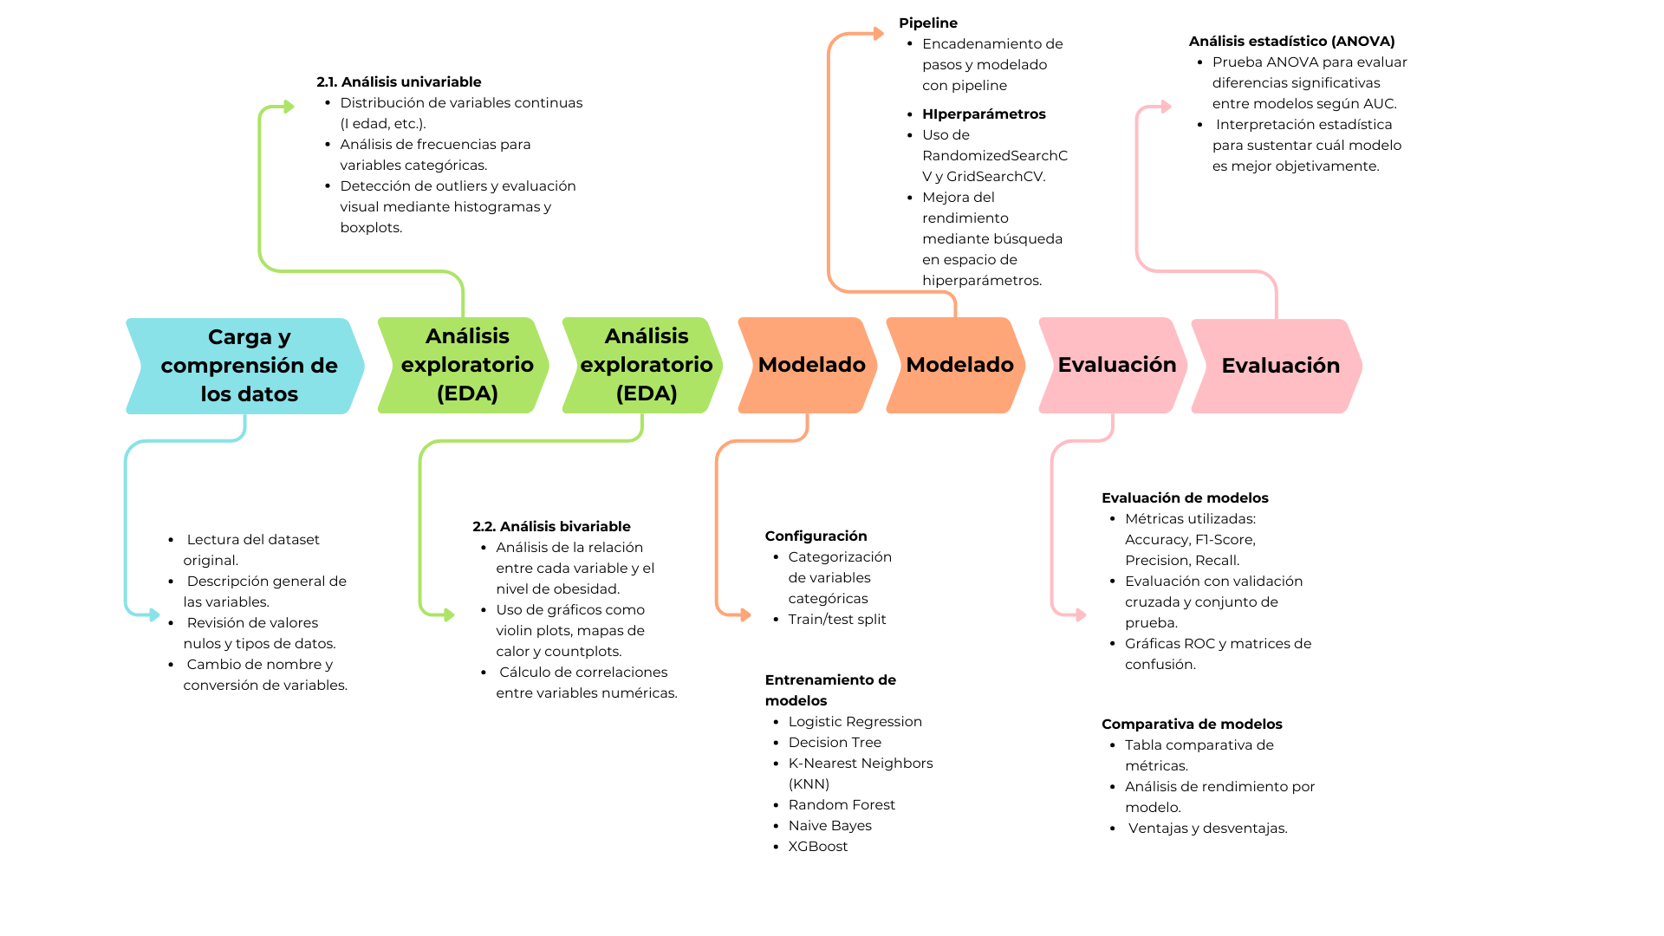






3.
DESARROLLO

Slide 9
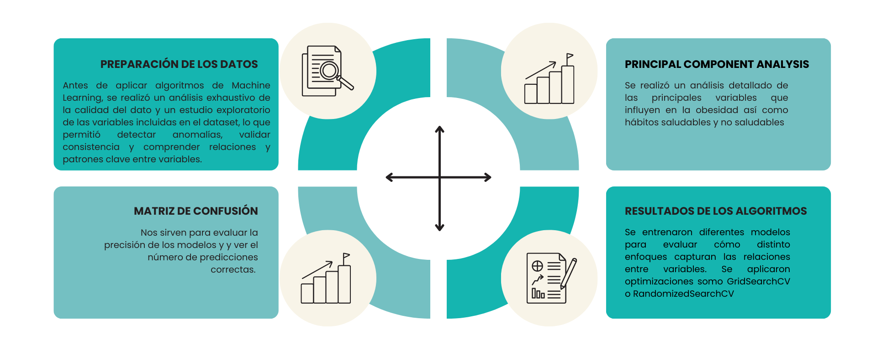
4.
PRUEBAS Y RESULTADOS

Slide 10
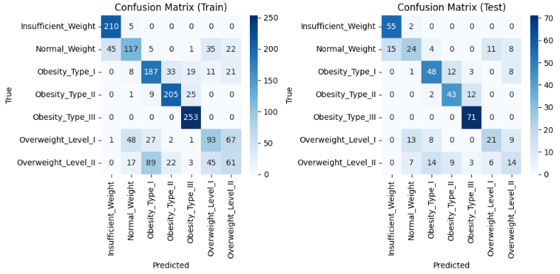
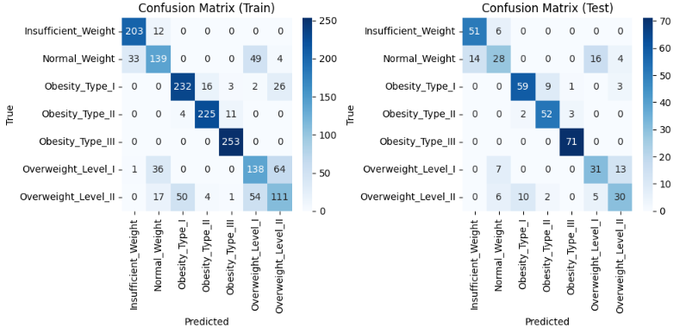
4.
PRUEBAS Y RESULTADOS
>> Matrices de confusión de los diferentes modelos
>> Regresión Logística
>> Regresión Logística Mejorada

Slide 11
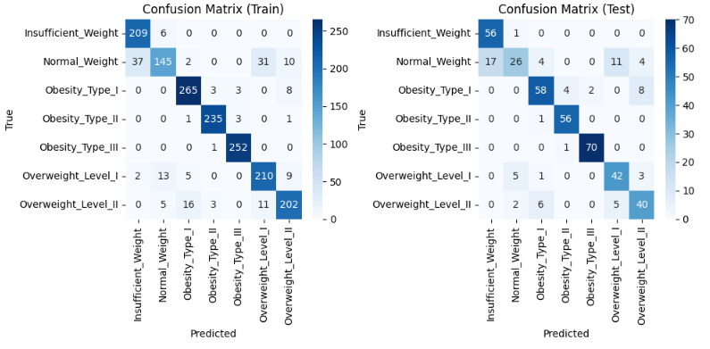
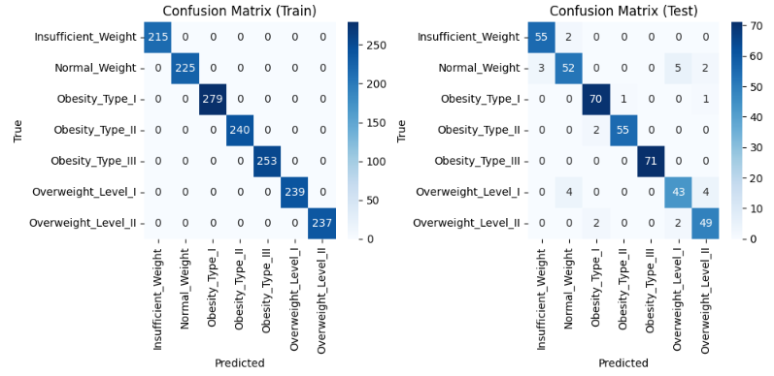
4.
PRUEBAS Y RESULTADOS
>> Matrices de confusión de los diferentes modelos
>> KNN
>> Decision Tree

Slide 12
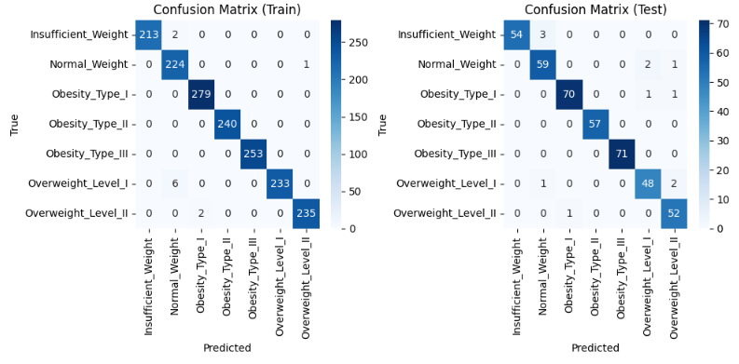
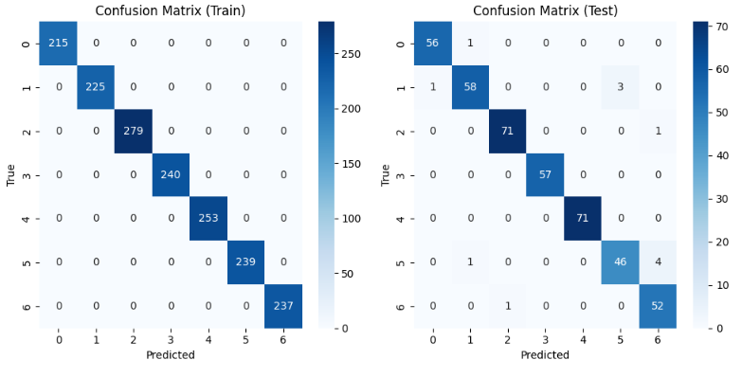
4.
PRUEBAS Y RESULTADOS
>> Matrices de confusión de los diferentes modelos
>> Random Forest
>> XGBoost

Slide 13
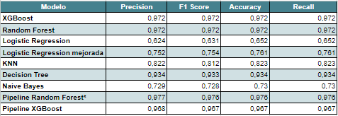
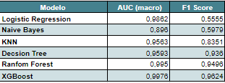
4.
El modelo XGBoost obtuvo el mejor rendimiento general seguido por el modelo Random Forest optimizado.
Mejor puntuación XGBoost: 0,972
Mejor puntuación Random Forest optimizado: 0,976
PRUEBAS Y RESULTADOS
📌
>> Comparación de la evaluación de desempeño de los algoritmos
>> Comparación estadística desempeño de los algoritmos con ANOVA
📌
Según la comparativa estadística de ANOVA el modelo XGBoost supera significamente a los demás en términos de AUC con una puntuación de 0,9976 y también en términos de F1 Score con una puntuación de 0,9624

Slide 14
4.
PRUEBAS Y RESULTADOS
>> Principales hallazgos
El modelo XGBoost obtuvo el mejor rendimiento general, seguido por Random Forest optimizado, mostraron un rendimiento superior en comparación con modelos más simples
La optimización de hiperparámetros mejoró significativamente el rendimiento de los modelos base
Las técnicas de búsqueda (RandomizedSearchCV y GridSearchCV) fueron fundamentales para encontrar configuraciones óptimas
Se observó que las variables [frecuencia de consumo de vegetales (FCVC), consumo calórico (CALC), actividad física (FAF), consumo de agua (CH2O), y antecedentes familiares de sobrepeso] son las más predictivas para determinar niveles de obesidad
Además del análisis de rendimiento estándar, se realizó una comparación estadística mediante ANOVA y pruebas post-hoc, lo que confirmó que el modelo XGBoost supera significativamente a los demás en términos de AUC. Esto refuerza su selección como modelo final para apoyar decisiones clínicas relacionadas con los niveles de obesidad.

Slide 15
TÍTULO CAPSTONE
5.
VISUALIZACIONES
>> Conclusión general del informe
Este dashboard interactivo presenta un análisis detallado de la obesidad considerando variables como género, edad y hábitos de vida. En su vista general se muestran métricas clave, como el porcentaje de obesidad por género, el número total de personas evaluadas, el IMC y la edad promedio. Además, se incluyen visualizaciones que permiten explorar la distribución por edad y género, así como páginas específicas que profundizan en el consumo calórico, factores asociados y hábitos de salud.
El análisis revela que factores como la alimentación, el sedentarismo, el entorno familiar y el uso excesivo de tecnología influyen significativamente en la obesidad, especialmente en jóvenes de 15 a 20 años. También se destacan hábitos positivos como el consumo adecuado de agua. Estos resultados subrayan la importancia de estrategias de prevención y promoción de estilos de vida saludables. El dashboard busca ser una herramienta de apoyo para decisiones informadas orientadas a reducir la obesidad y mejorar la salud pública.

Slide 16
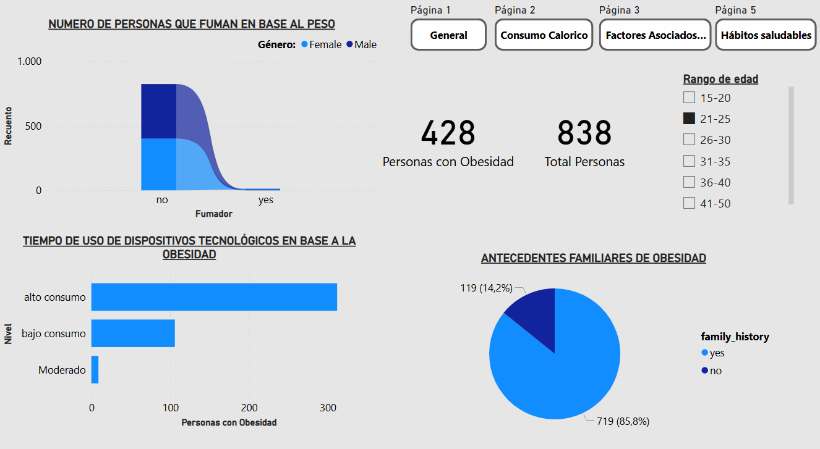
TÍTULO CAPSTONE

Slide 17



6.
CONCLUSIONES
>> Este proyecto tiene como objetivo desarrollar un modelo predictivo multiclase capaz de clasificar el nivel de obesidad en individuos utilizando datos fisiológicos y hábitos de vida.
> CONCLUSIÓN 1
Se ha desarrollado un sistema automático para clasificar niveles de obesidad con alta precisión en el que se confirma la influencia de variables de hábito de vida en la obesidad.
> CONCLUSIÓN 2
La validación estadística mediante ANOVA y test post-hoc confirma diferencias significativas entre modelos.
> CONCLUSIÓN 3
El modelo XGBoost ha mostrado el rendimiento más alto entre todos los modelos evaluados.
> CONCLUSIÓN 4
El proyecto muestra el potencial del machine learning para apoyar estrategias de prevención y diagnóstico temprano en salud.
SINERGIA 1
SINERGIA 2
>>>>>TRABAJOS FUTUROS
> Incluir nuevas variables relacionadas con hábitos de sueño, estrés, enfermedades previas o entorno ambiental.
> Recoger datos longitudinales (a lo largo del tiempo) para predecir la evolución del estado de obesidad.
> Validación en entornos clínicos: Comparar las predicciones del modelo con diagnósticos clínicos reales para evaluar precisión y utilidad.
SINERGIA 3

Slide 18








¡MUCHAS GRACIAS!
https://immune.institute
‹#›

